Slide 1
Результаты анкетирования ВЫПУСКНИКОВ ГАПОУ РС (Я) "МРТК" "СФЭНиГ"

Slide 3
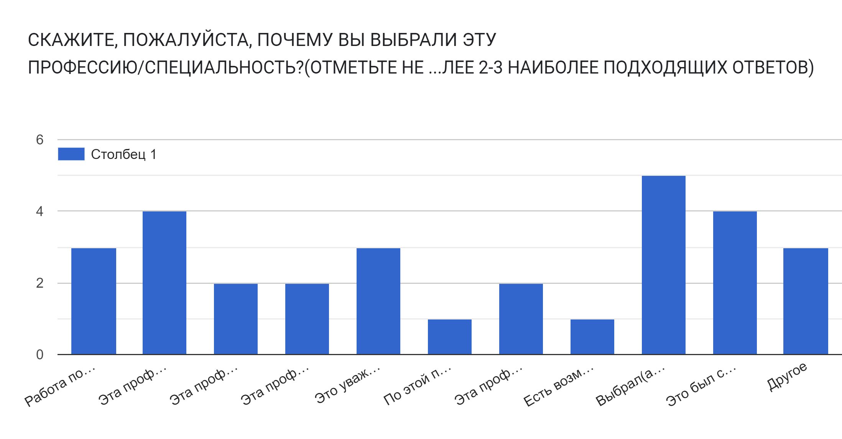

Slide 4
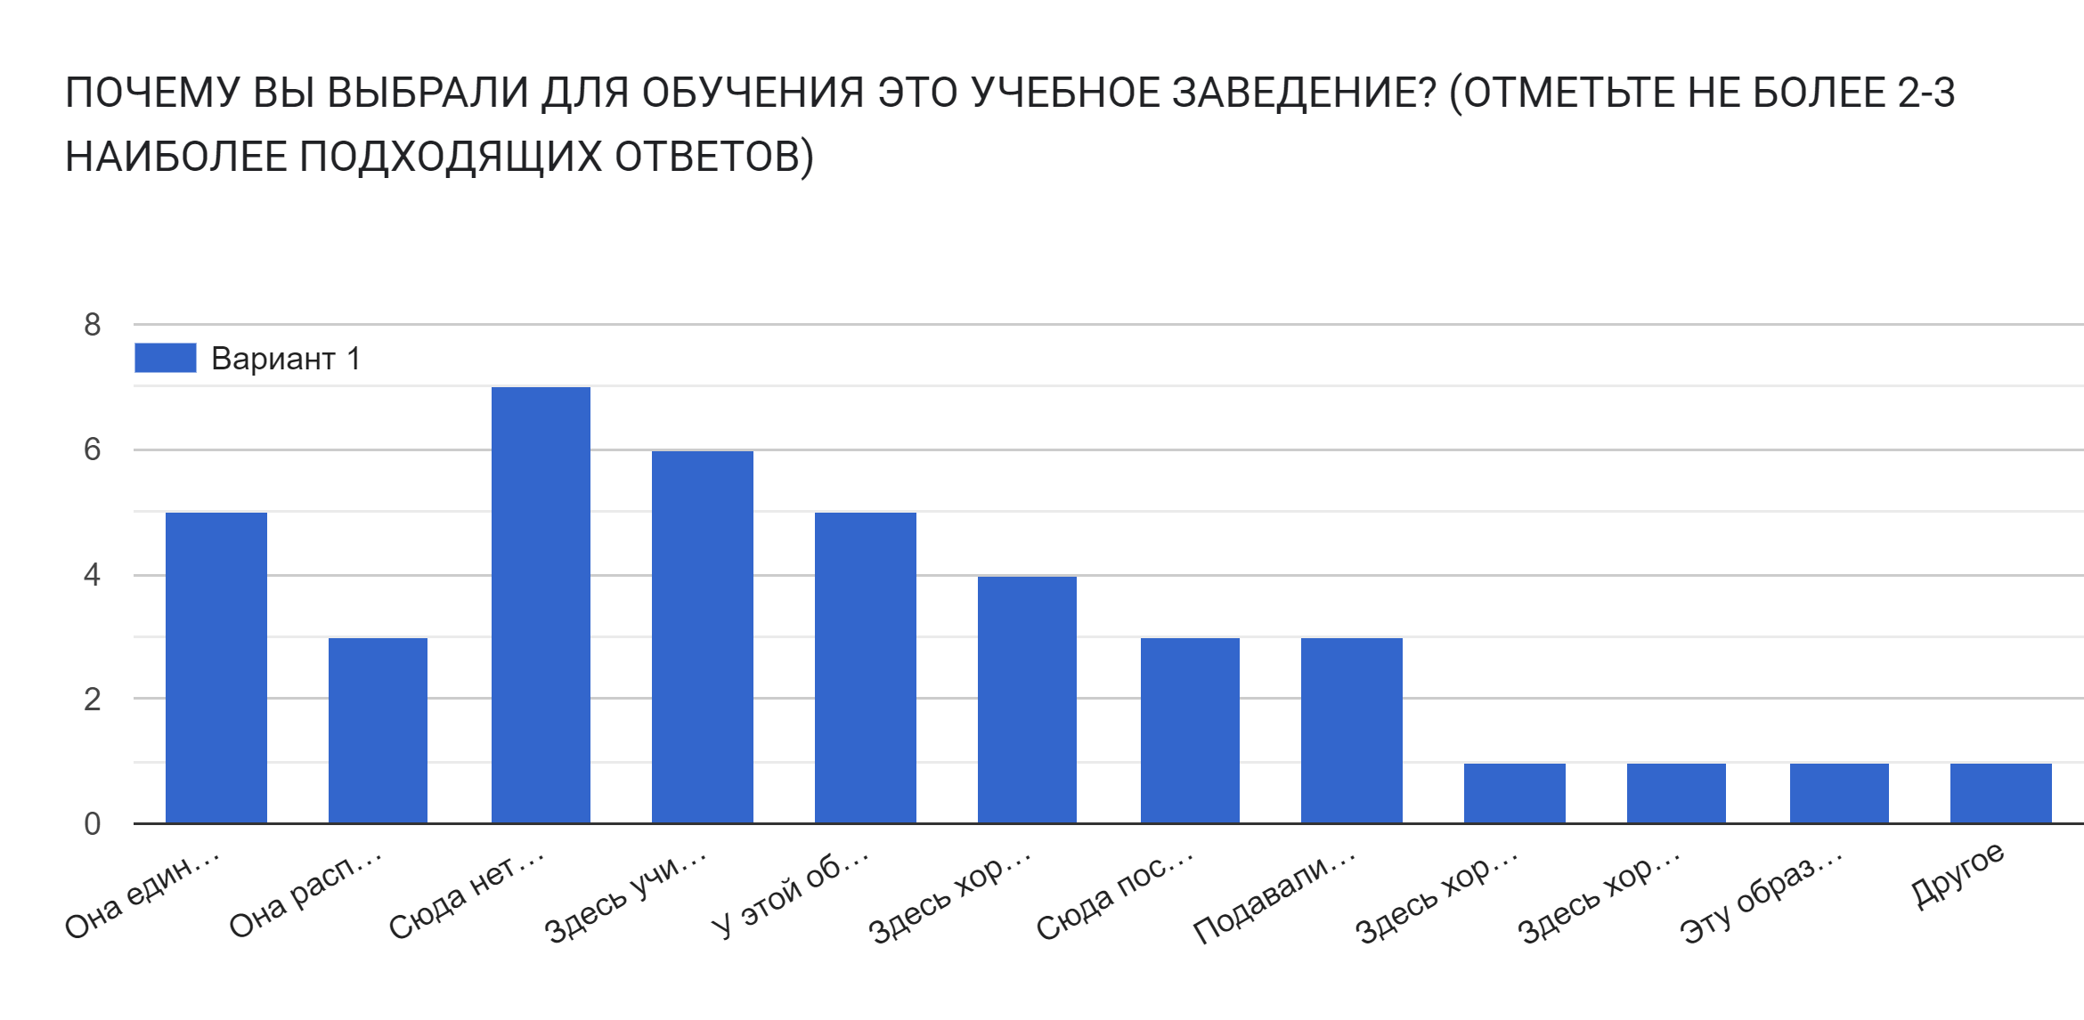

Slide 5
НЕСКОЛЬКО ВОПРОСОВ
ОБ УЧЕБЕ В ВАШЕМ УЧЕБНОМ ЗАВЕДЕНИИ

Slide 7
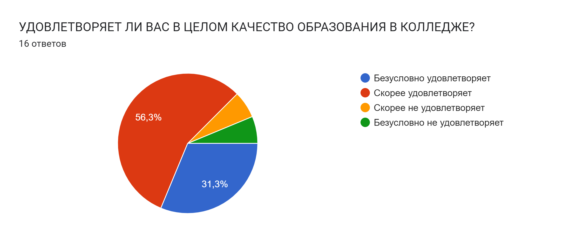

Slide 8
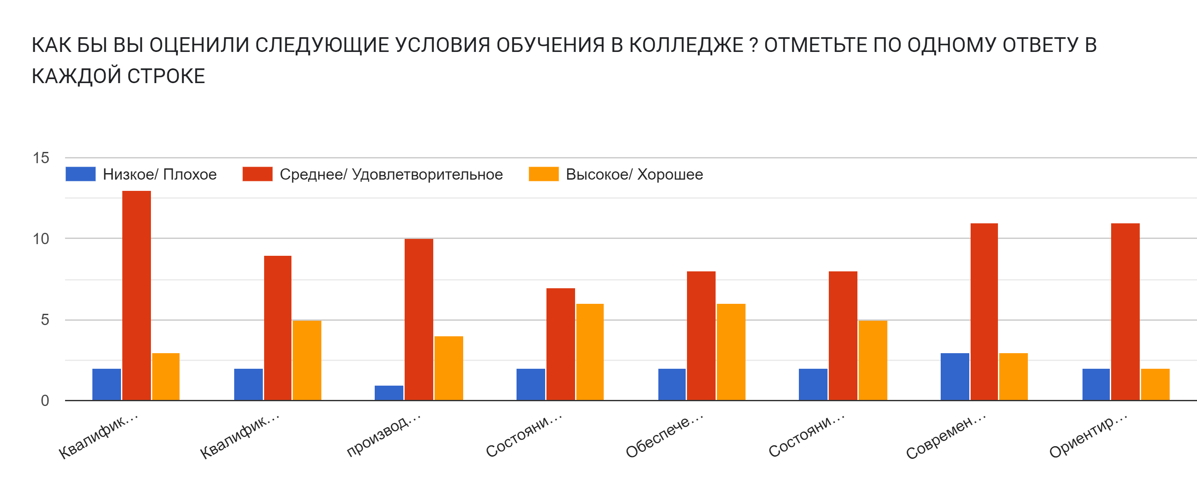

Slide 9
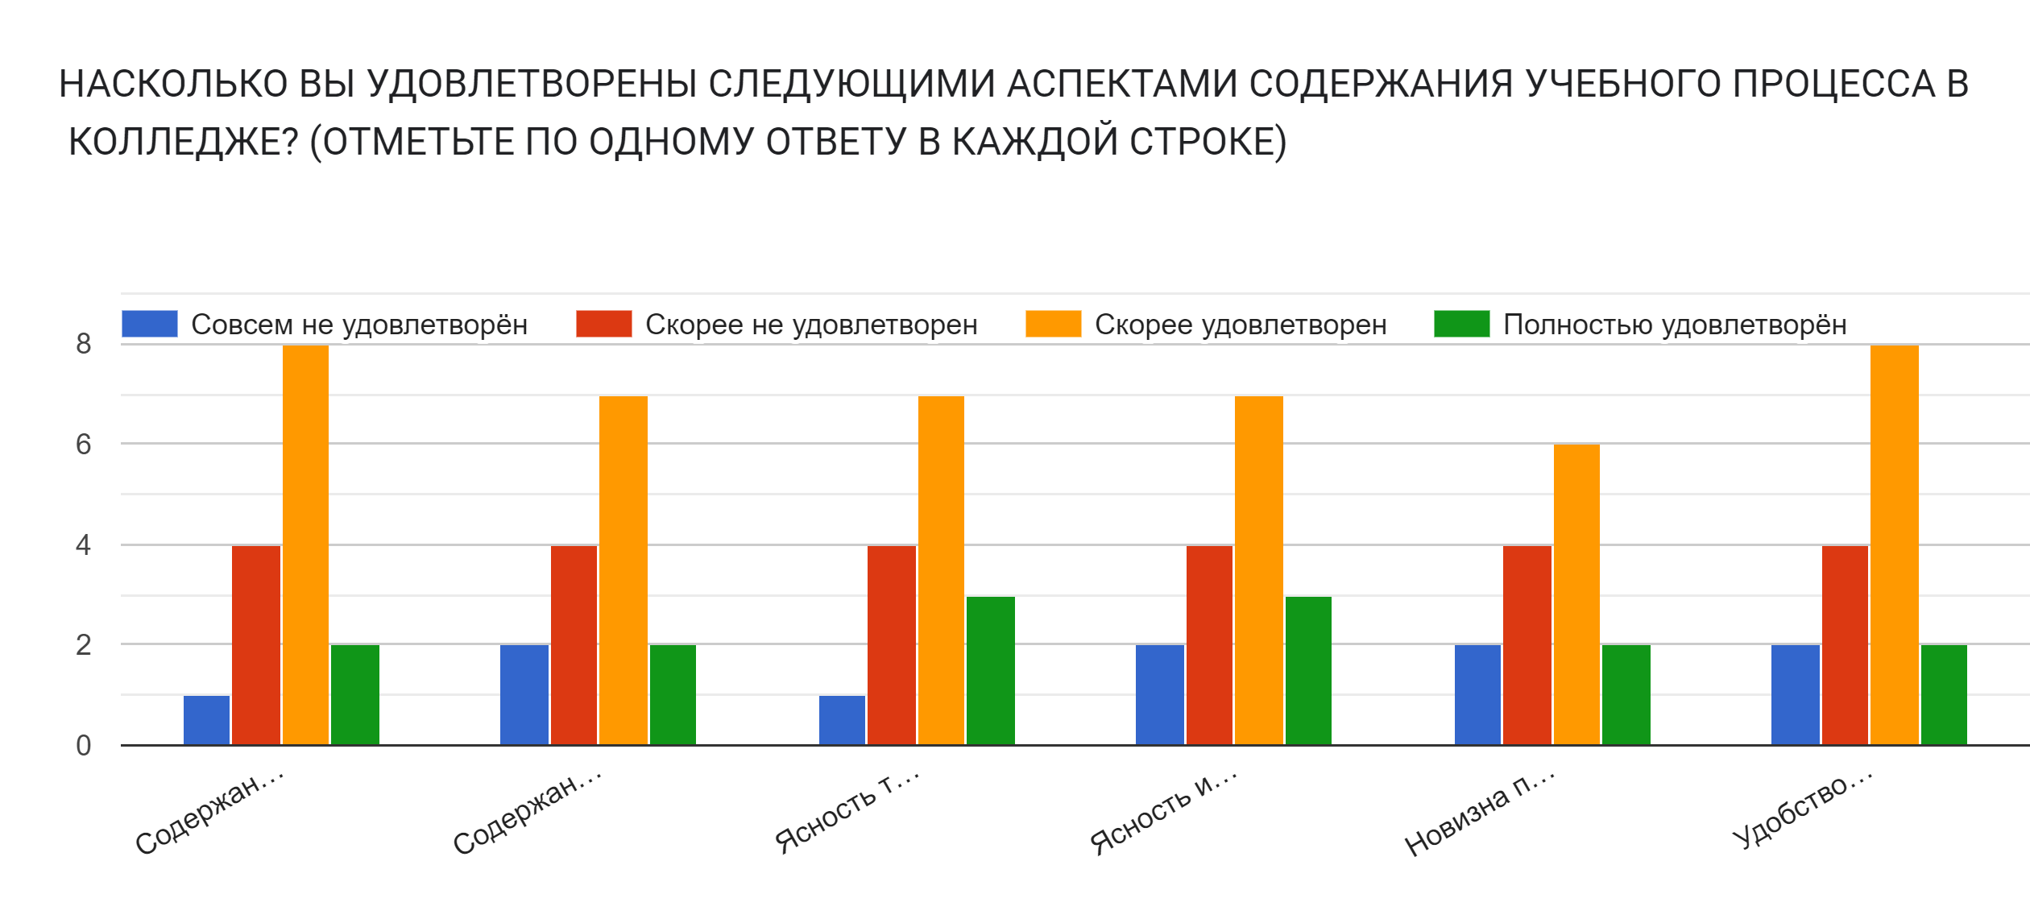

Slide 10
В СЛЕДУЮЩИХ ВОПРОСАХ ПОДЕЛИТЕСЬ, ПОЖАЛУЙСТА, ВАШИМ ПРЕДСТАВЛЕНИЕМ О ВОЗМОЖНОМ РАЗВИТИИ ВАШЕЙ КАРЬЕРЫ ПО ОКОНЧАНИИ ОБУЧЕНИЯ

Slide 11
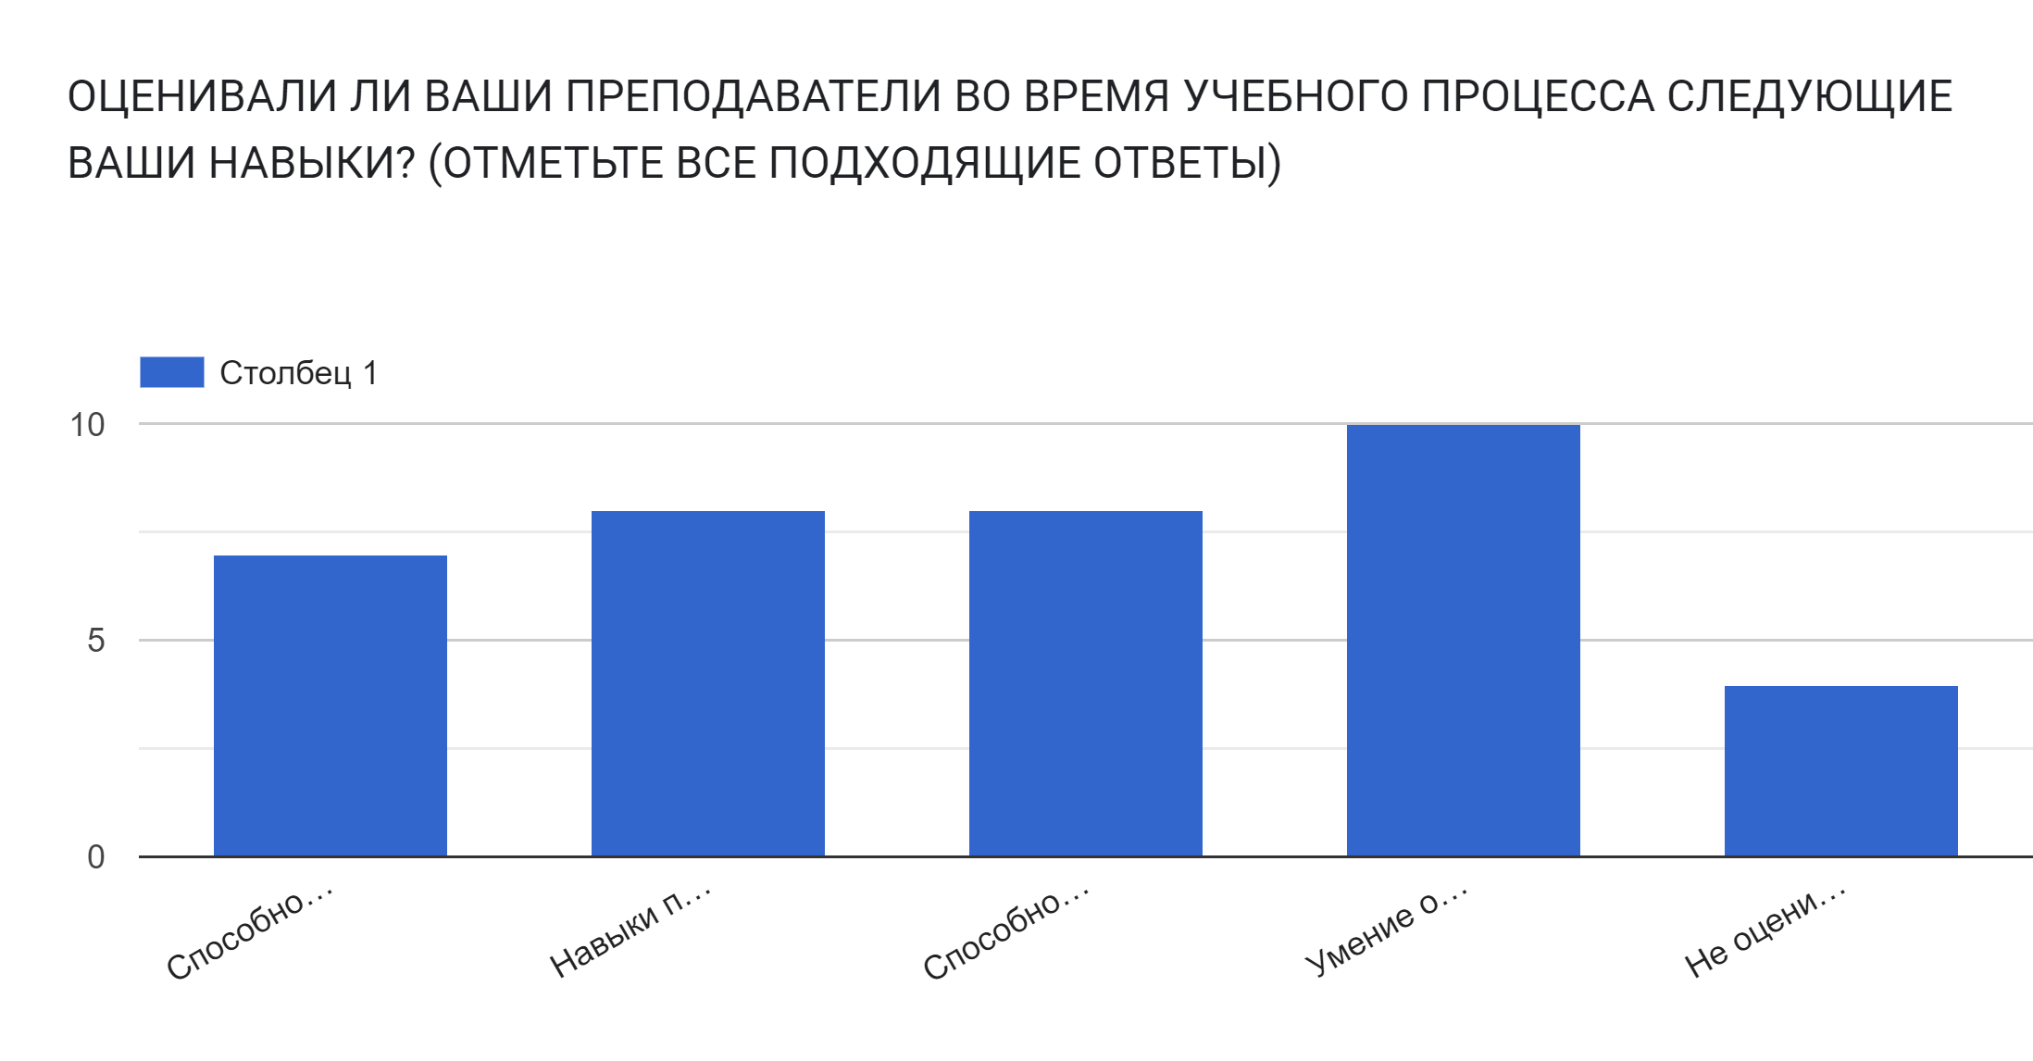

Slide 12
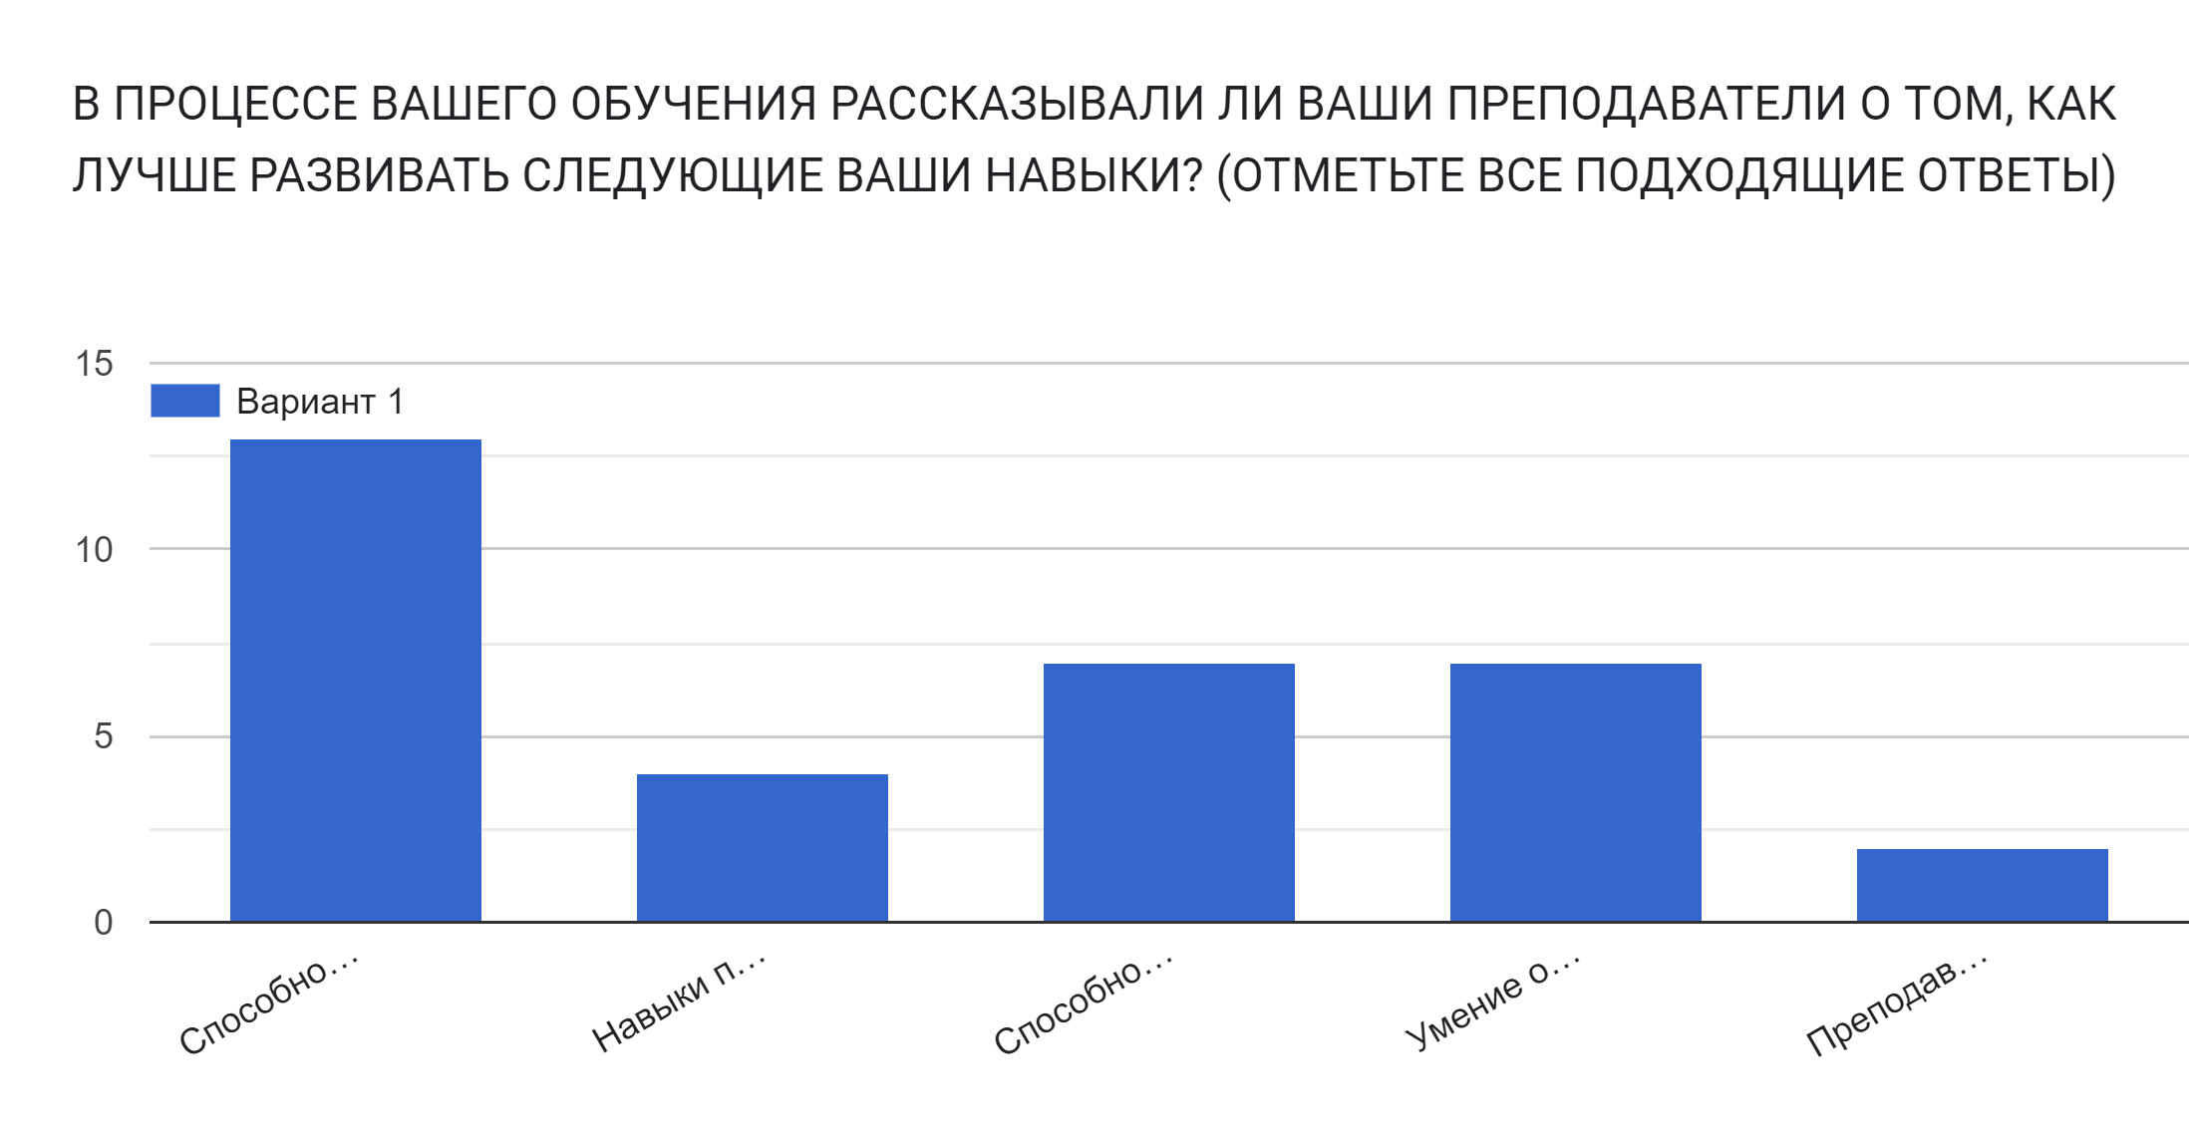

Slide 14
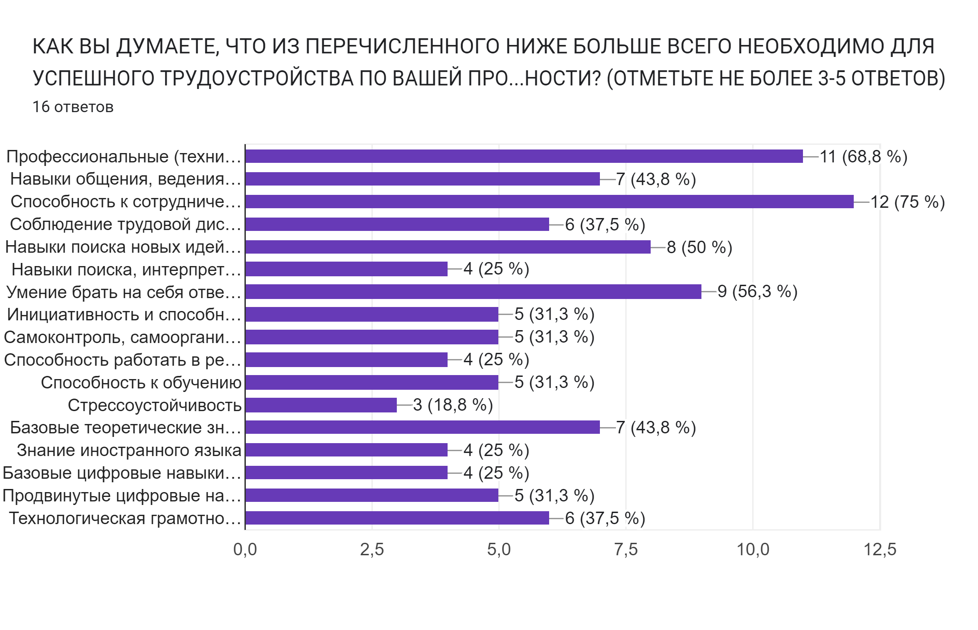

Slide 15
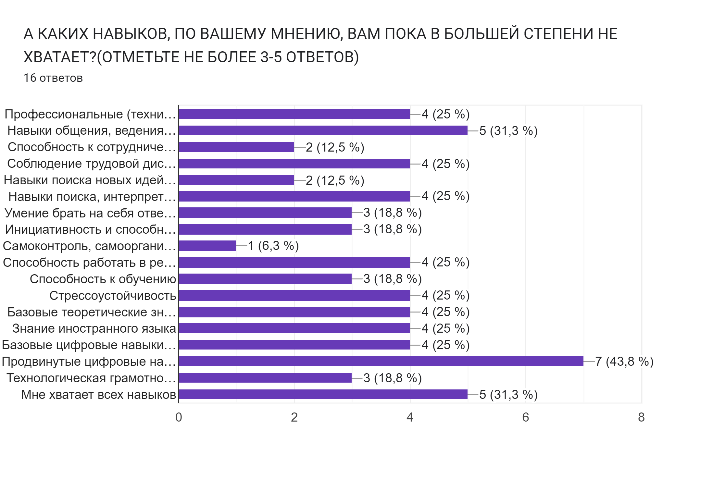

Slide 17
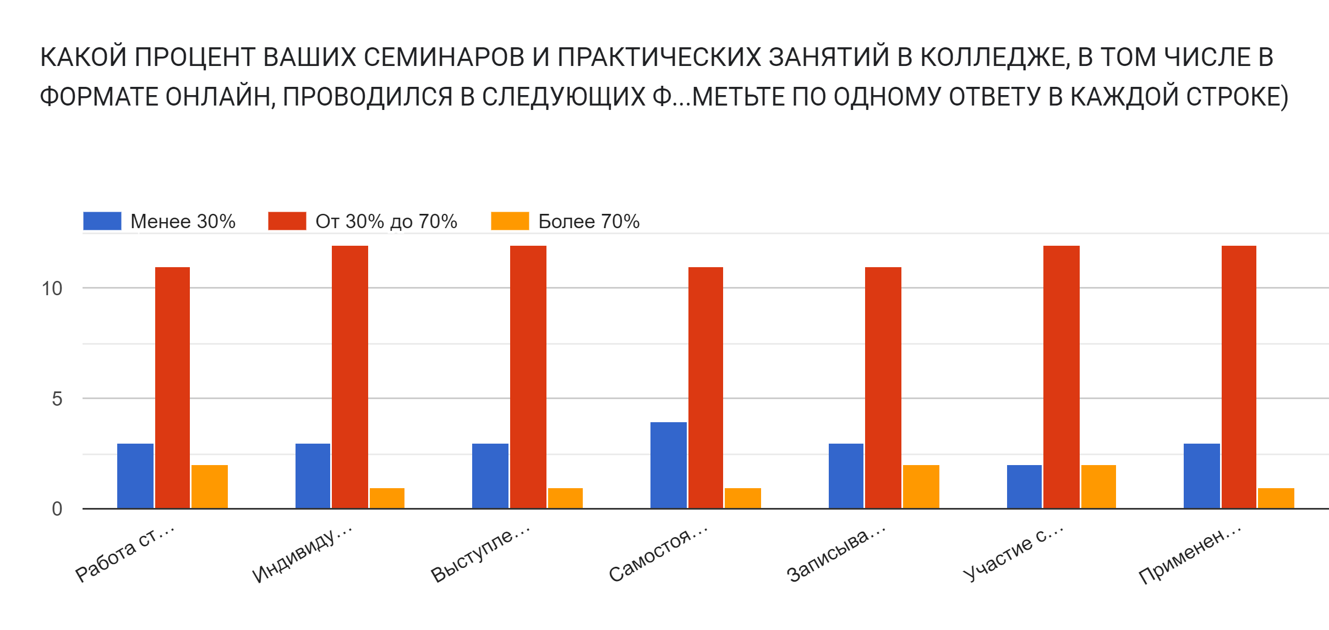

Slide 18
НЕСКОЛЬКО ВОПРОСОВ ПРО ДЕМОНСТРАЦИОННЫЙ ЭКЗАМЕН

Slide 21
ДАЛЕЕ РАССКАЖИТЕ О ПОСЛЕДНЕМ ТАКОМ ОПЫТЕ ПОДГОТОВКИ К ДЕМОНСТРАЦИОННОМУ ЭКЗАМЕНУ

Slide 22
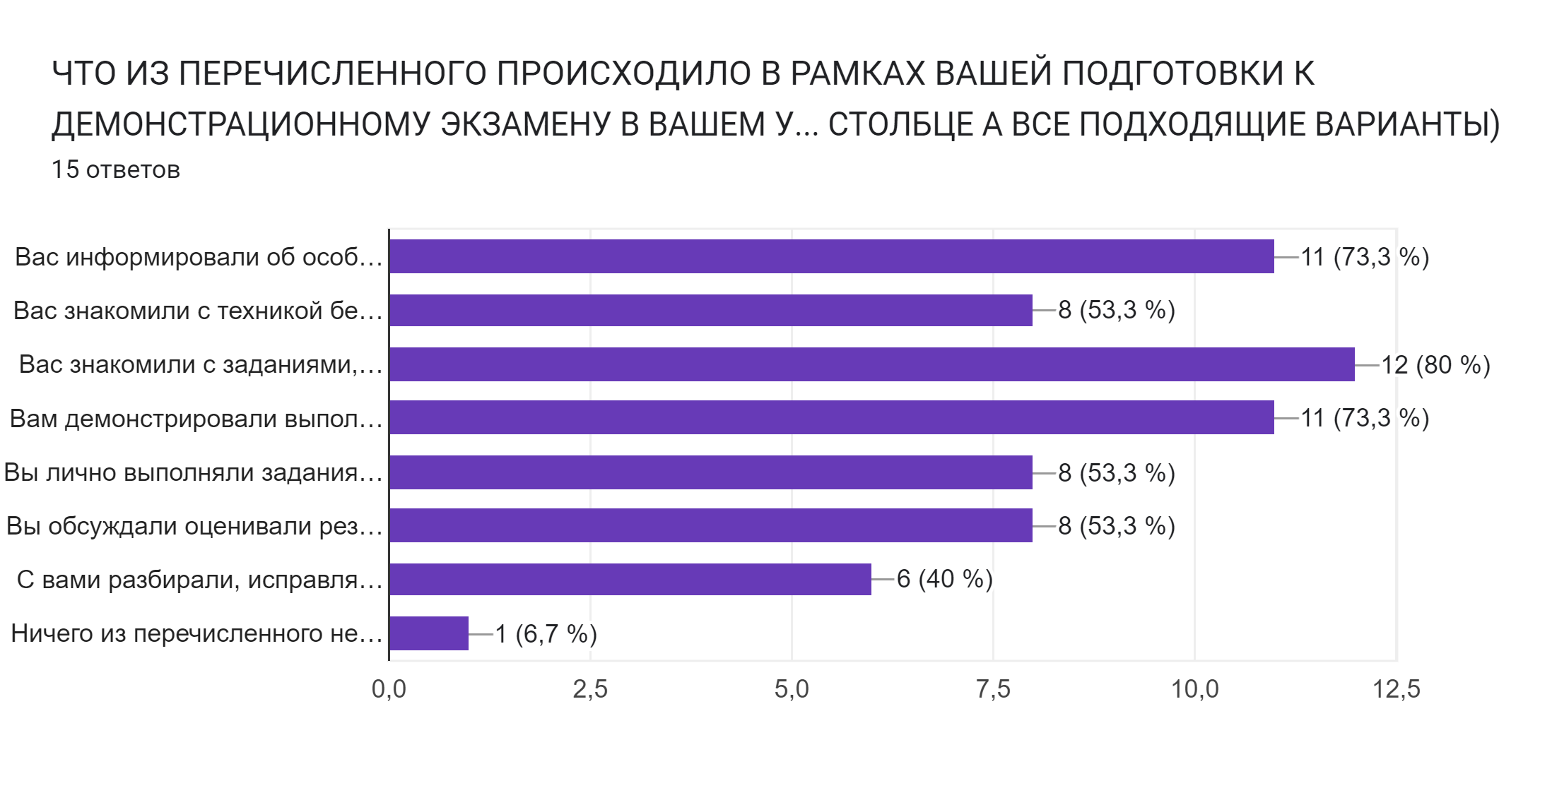

Slide 23
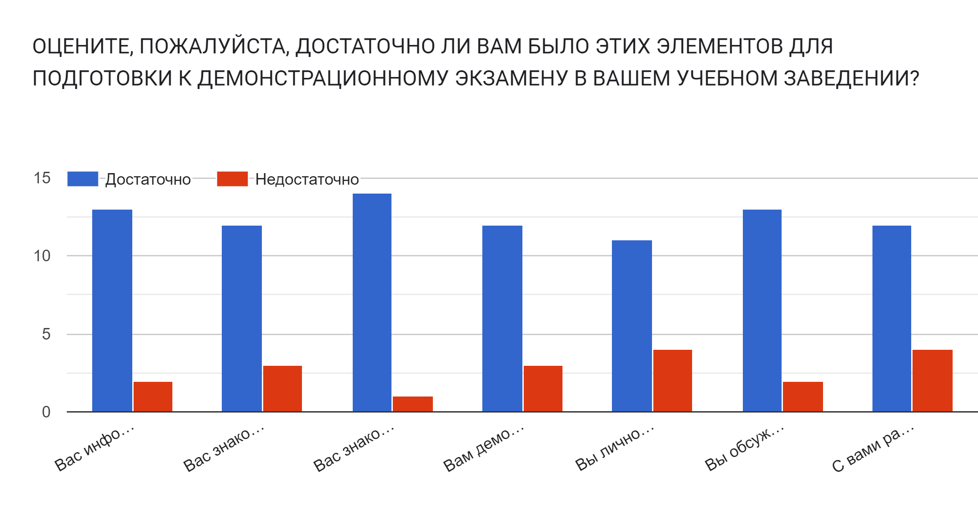

Slide 26
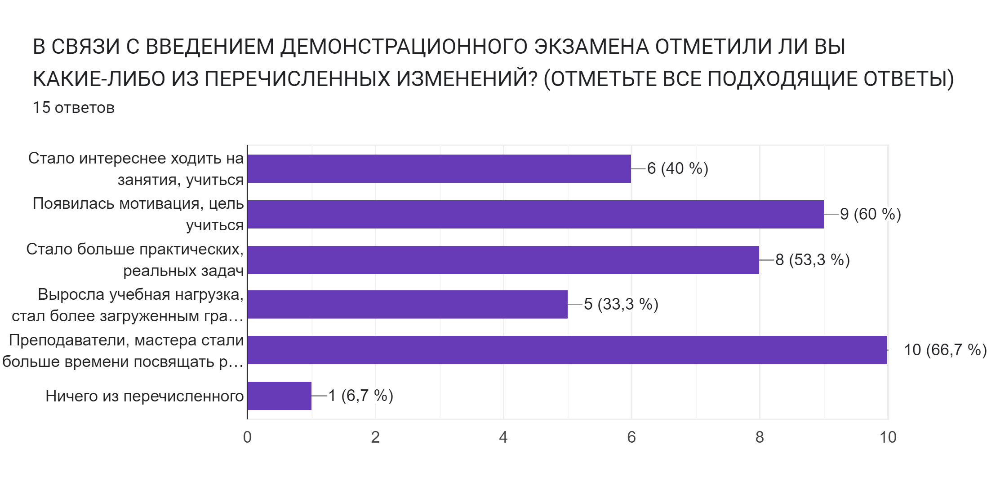

Slide 30
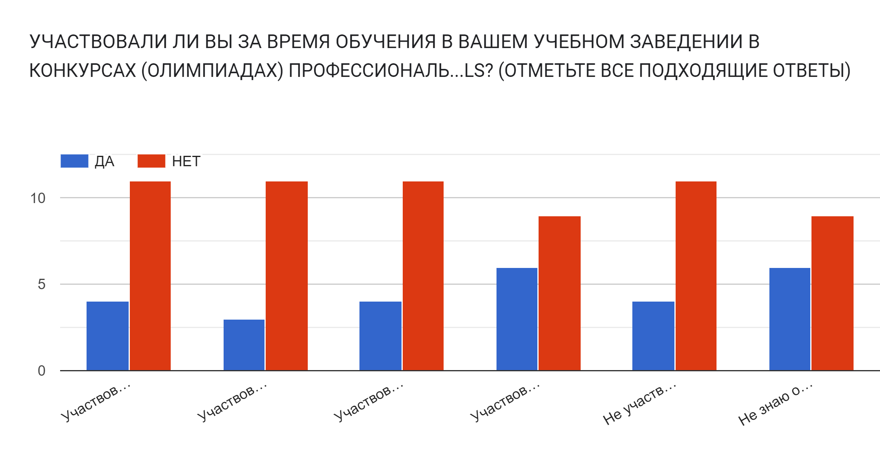

Slide 34
О ВАШИХ ПЛАНАХ

Slide 37
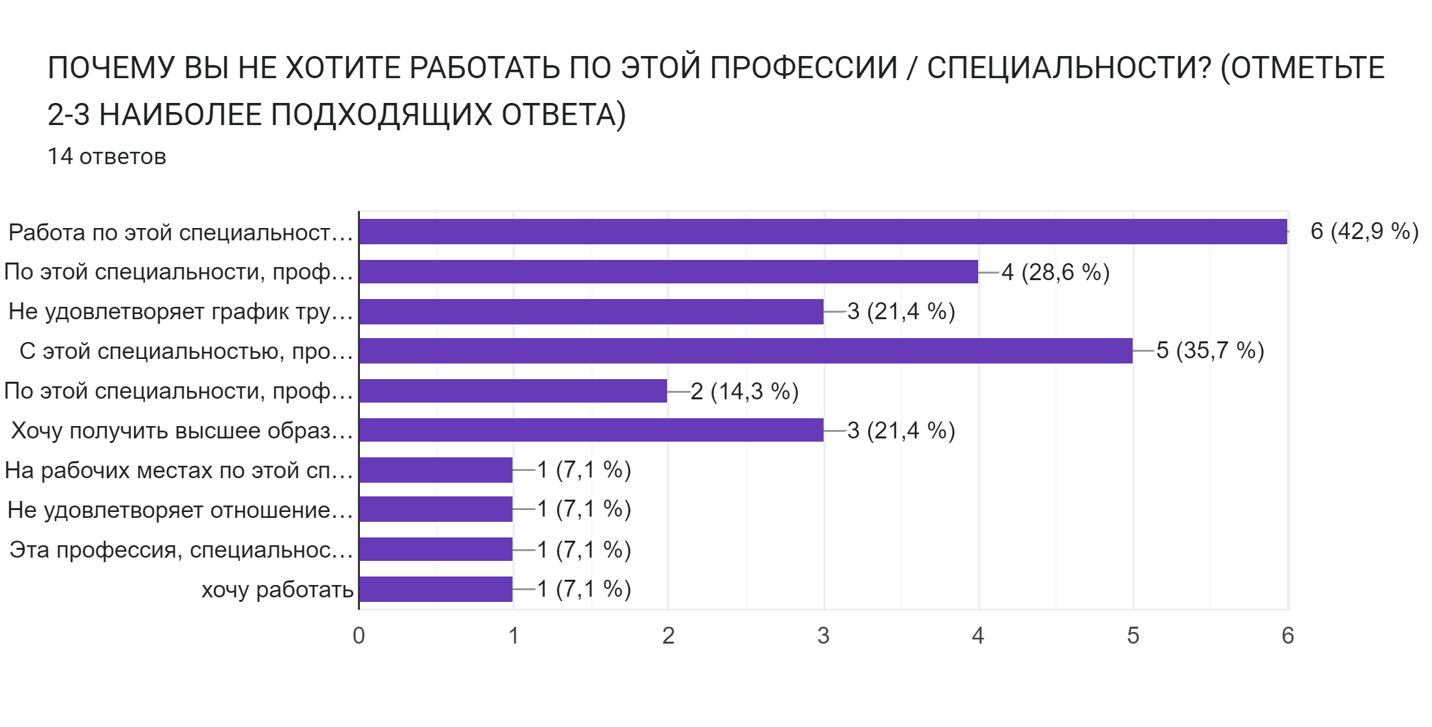

Slide 39
ВАША НЫНЕШНЯЯ ТРУДОВАЯ ДЕЯТЕЛЬНОСТЬ

Slide 41
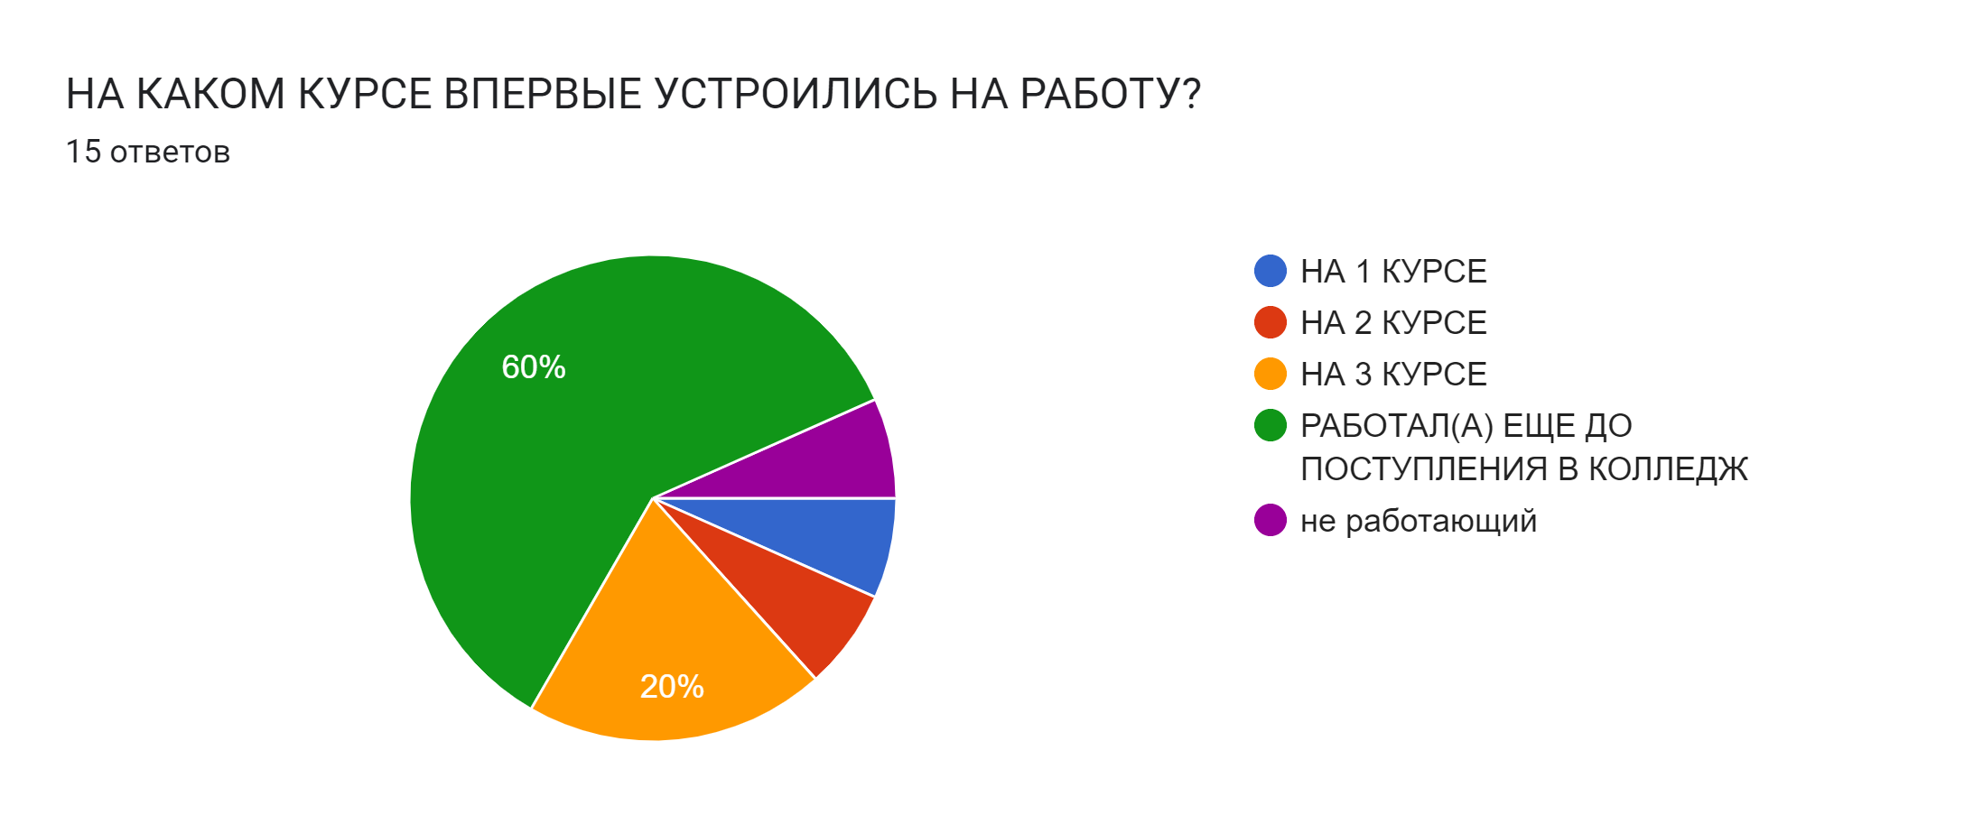

Slide 48
